Slide 1
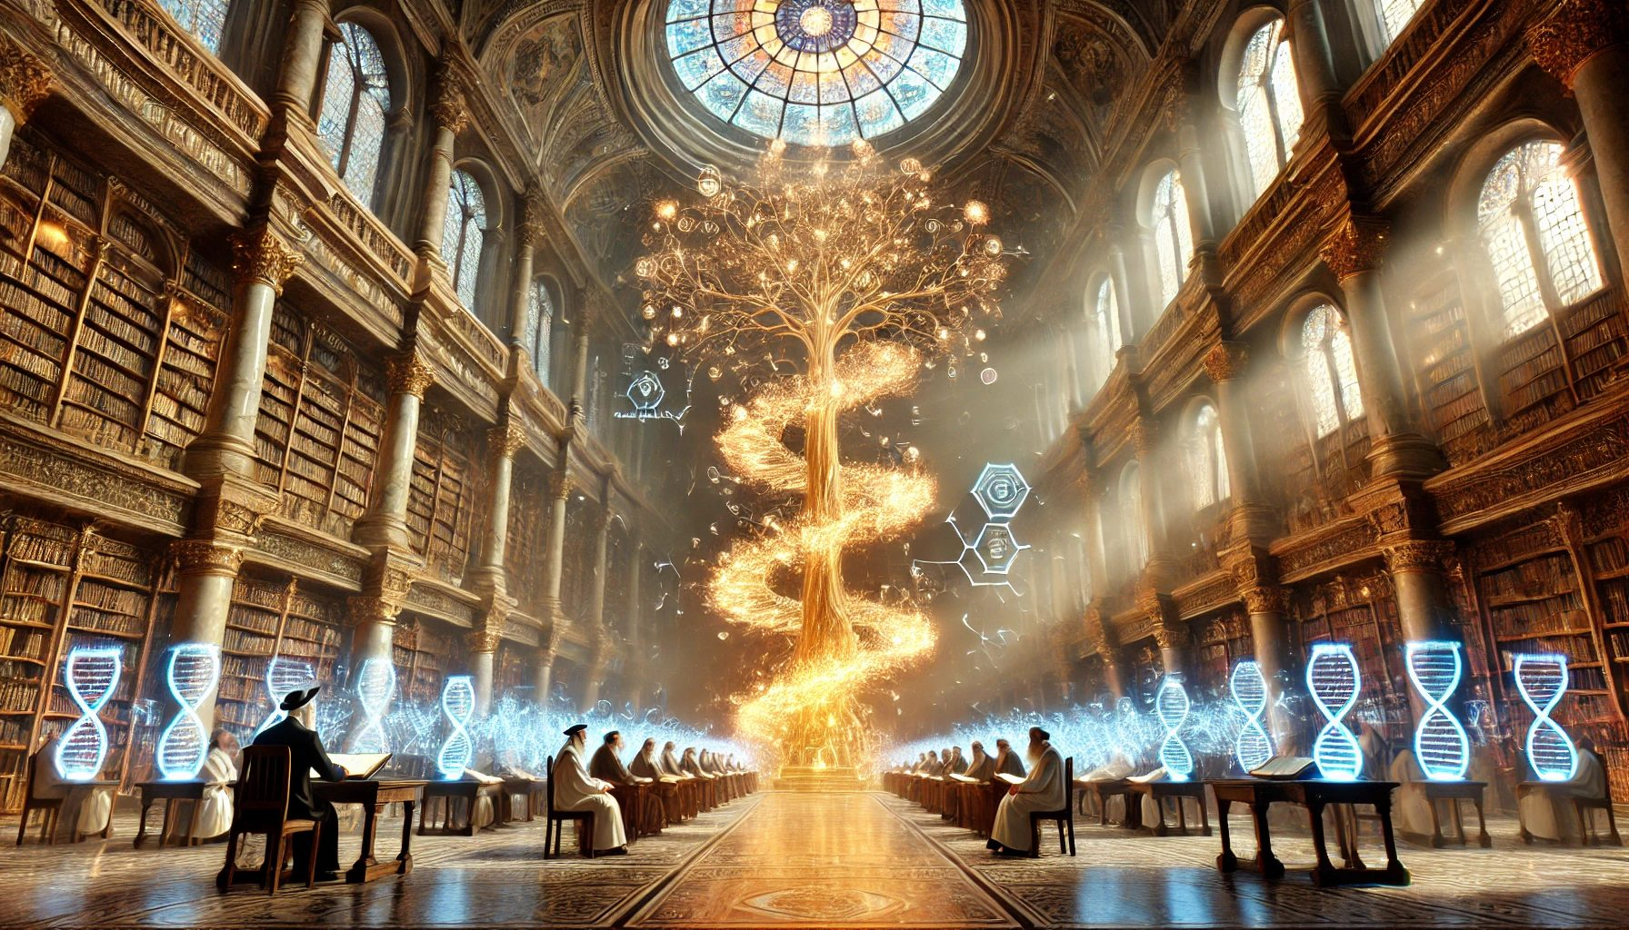
הפלא שבטבע: יחסי טבע ונס בגאולה
כיצד יתקיימו נבואות על-טבעיות בדרך הטבע
Notes:
# הנחיות למרצה: הפלא שבטבע - יחסי טבע ונס בגאולה
## הקדמה למרצה
משך ההרצאה המומלץ: 45-60 דקות
מטרת ההרצאה: להציג את החידוש המופלא בדבר האפשרות לקיום נבואות בדרך הטבע
## שקופית 1: פתיחה - "הפלא שבטבע"
### נקודות להדגשה
- פתח בשאלה מעוררת מחשבה: "האם טבע ונס סותרים זה את זה?"
- הצג את התמונה של הרב במעבדה והסבר את הסמליות שבה
- הדגש: אנחנו עומדים לגלות זווית חדשה על היחס בין טבע לנס
### טיפים למרצה
- צור קשר עין עם הקהל
- תן לשאלה הפותחת לשקוע לרגע
- השתמש בתמונה כדי לעורר עניין
## שקופית 2: הסתירה לכאורה
### נקודות מרכזיות
- הצג את דברי הרמב"ם במדויק
- הבא את הנבואות הסותרות לכאורה
- הדגש את עומק הקושי
### שאלות לקהל
- "האם מישהו יכול להציע פתרון לסתירה?"
- "איך אתם מבינים את דברי הרמב"ם?"
## שקופית 3: שיטת הרמב"ם
### דגשים חשובים
- הסבר את גישת המשל בבהירות
- הבא דוגמאות נוספות לפירושי משל
- הראה את היתרונות בגישה זו
### הערות למרצה
- אל תמהר בהסבר - זו נקודת מפתח
- תן דוגמאות מוחשיות למשלים
- הכן תשובות לשאלות נפוצות
## שקופית 4: החידוש המופלא
### נקודות להעברה
- הצג את החידוש בהדרגה
- הדגש: זו לא סתירה לרמב"ם
- הסבר כיצד שני הפירושים יכולים להתקיים
### טכניקות הצגה
- השתמש בהפתעה - "ומה אם אגיד לכם שיש דרך שלישית?"
- תן לרעיון לשקוע
- בקש מהקהל לחשוב על דוגמאות
## שקופית 5: דוגמאות מעשיות
### רשימת דוגמאות
- אילני סרק נושאי פירות - הנדסה גנטית
- חיות טורפות - שינויים התנהגותיים
- התפתחויות טכנולוגיות נוספות
### הנחיות להצגה
- הצג כל דוגמה בבהירות
- קשר לטכנולוגיה מודרנית
- הדגש: אלו לא דוגמאות תיאורטיות
## שקופית 6: העומק הרעיוני
### נקודות מפתח
- הטבע עצמו מתעלה
- אין צורך בשבירת חוקי הטבע
- זוהי שלמות גדולה יותר
### שאלות לדיון
- מדוע זו שלמות גדולה יותר?
- איך זה משנה את תפיסתנו?
## שקופית 7: המציאות בימינו
### דוגמאות עכשוויות
- התפתחויות מדעיות נוכחיות
- שינויים טכנולוגיים מפתיעים
- מבט לעתיד הקרוב
### טיפים להצגה
- הבא דוגמאות מהחדשות האחרונות
- התחבר לעולמם של השומעים
- עורר תקווה ואופטימיות
## שקופית 8: היתרונות בהבנה זו
### נקודות להדגשה
- יישוב הסתירות
- הבנה עמוקה יותר של הבריאה
- חיזוק האמונה
### דגשים למרצה
- סכם את היתרונות בבהירות
- חבר לחיי היומיום
- תן דוגמאות מעשיות
## שקופית 9: מבט לעתיד
### מסרים מרכזיים
- התקווה לעתיד
- תפקידנו בתהליך
- החיבור בין השתדלות לאמונה
### סיכום
- חזור על הנקודות המרכזיות
- תן מסר מעשי לסיום
- השאר מקום למחשבה
## הערות כלליות למרצה
### לפני ההרצאה
- עבור על כל החומר בעיון
- הכן דוגמאות נוספות
- חשוב על שאלות אפשריות
### במהלך ההרצאה
- שמור על קשר עין
- דבר בקצב מתאים
- היה פתוח לשאלות
### אחרי ההרצאה
- הקדש זמן לשאלות
- תן מקורות להרחבה
- הצע דרכים ליישום
## חומרי עזר מומלצים
1. מקורות נוספים מהרמב"ם
2. דוגמאות עדכניות מהמדע
3. סיפורים ממחישים
4. מראי מקומות להרחבה

Slide 2
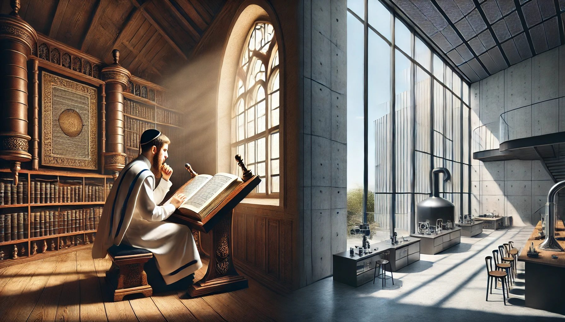
הסתירה לכאורה
• הרמב"ם: "עולם כמנהגו נוהג"
• הנבואות: שינויים מופלאים בטבע
• כיצד יתיישבו הדברים?
Notes:
## שקופית 2: הסתירה לכאורה
שני החלונות מסמלים את שתי נקודות המבט המנוגדות לכאורה - המסורתית והמודרנית. האור החודר דרך שניהם מרמז שהאמת האלוקית מאירה דרך שני הערוצים.

Slide 3
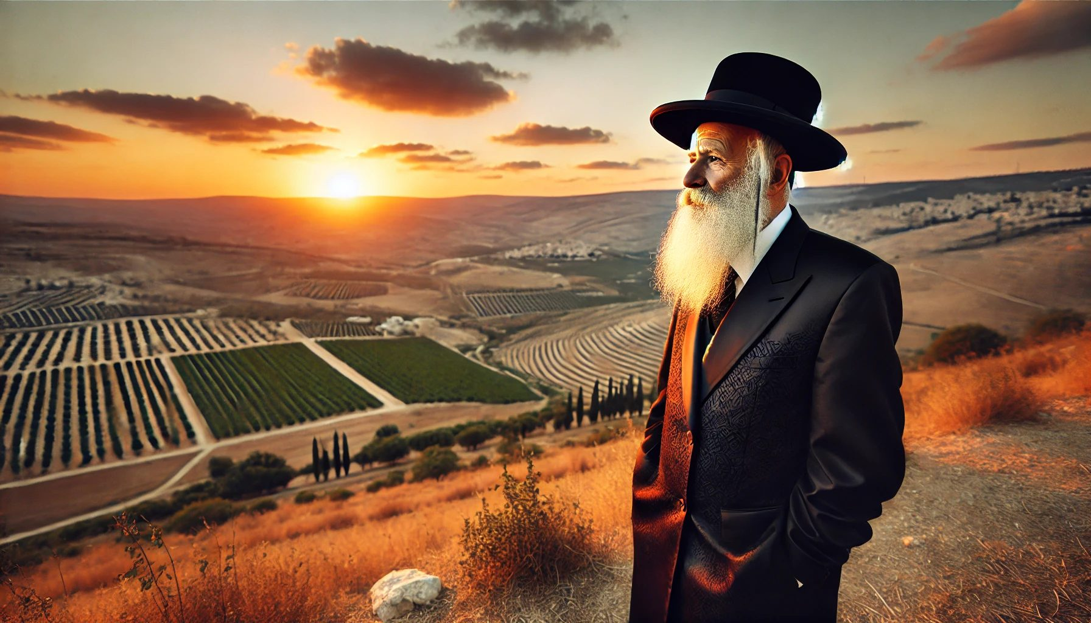
מושגי יסוד
• גאולה טבעית לעומת גאולה ניסית
• תהליכים הדרגתיים
• אחריות אנושית
Notes:
# יסודות האמונה בגאולה טבעית - מבט מעמיק
## פתיחה: בין הטבעי לניסי
האם הבחנתם פעם בפלא הטמון בזריחת השמש? בכל בוקר מחדש, בדיוק באותה שעה, מתרחש לו נס יומיומי שהפך כה טבעי בעינינו עד שאיננו מבחינים בו כלל. כך בדיוק מתרחשת הגאולה בדורנו - בדרך טבעית, הדרגתית, כמעט בלתי מורגשת, ודווקא בכך טמון עומק מופלא.
## הפלא שבטבע
הרמב"ם, בהלכות מלכים, מלמדנו יסוד מופלא: "אל יעלה על דעתך שהמלך המשיח צריך לעשות אותות ומופתים." קביעה זו, המפתיעה במבט ראשון, פותחת בפנינו צוהר להבנה עמוקה של מהות הגאולה. דווקא התהליך הטבעי, ההדרגתי, מבטא את עומק החיבור בין העולם הגשמי לרוחני.
## שורשי הרעיון
בעומק הדברים טמונה תפיסה מהפכנית: הקדוש ברוך הוא ברא עולם שלם, מושלם, שבו הטבע עצמו מוביל לתיקון. כשם שהזרע הקטן צומח באיטיות לעץ גדול, כך הגאולה צומחת קמעא קמעא. זוהי לא חולשה, אלא להיפך - זוהי עוצמתה האמיתית.
## המבט העמוק על הטבע
כשאנו מתבוננים בטבע בעיניים פקוחות, אנו מגלים שאין דבר טבעי באמת. כל תהליך טבעי הוא למעשה שרשרת של ניסים מופלאים. ההבדל היחיד הוא שהתרגלנו אליהם. הגאולה הטבעית היא בעצם גילוי העומק האלוקי הטמון בטבע עצמו.
## השילוב המופלא
כאן טמון הפרדוקס המופלא: דווקא כשהגאולה מתרחשת בדרך טבעית, היא מגלה את העוצמה האלוקית הגדולה ביותר. זה לא סותר את הניסים - זה מגלה שהטבע עצמו הוא הנס הגדול ביותר.
## המשמעות לימינו
בדורנו, כשאנו רואים את שיבת ציון, את בניין הארץ, את התפתחות התורה והחכמה, עלינו להבין: אלו אינם "סתם" תהליכים טבעיים. זהו גילוי אלוקי מופלא המתרחש דרך הטבע עצמו.
## הדרך להתבונן
עלינו לפתח עיניים חדשות - עיניים הרואות את הפלא שבטבעי, את הקדושה שבחול, את האור האלוקי המתגלה דווקא בתהליכים היומיומיים. זוהי מהות הגאולה הטבעית.
## היישום המעשי
מה המשמעות עבורנו? עלינו:
- לראות את היד האלוקית בכל פרט בחיינו
- להבין שכל מעשה טוב, גם הקטן ביותר, הוא חלק מתהליך הגאולה
- לפעול בדרך הטבע מתוך אמונה עמוקה
## סיכום: הגאולה כתהליך טבעי
הגאולה הטבעית אינה פחות מופלאה מגאולה ניסית - היא מופלאה יותר. היא מגלה את העומק האלוקי הטמון בעולם עצמו, בכל פרט ופרט. זוהי השלמות האמיתית - כשהטבע עצמו מגלה את האור האלוקי.

Slide 4
כוחה של התגשמות טבעית - משל ונמשל
המשל: סיפורם של יהודה וישראל
בעיירה קטנה, אי שם בקצה העולם, חי איש בשם ישראל. מעולם לא יצא מגבולות עיירתו, והיה חולה וחלש. יום אחד פגש בו יהודה, איש חזק ומלא בטחון, שאמר לו: "ישראל, מחר בשעה שבע בבוקר, אתה תגיע לירושלים ותבנה שם בית מפואר."
ישראל צחק בליבו. "אני? לירושלים? איך יתכן?" הוא מנה את כל הסיבות שהדבר בלתי אפשרי:
"מעולם לא יצאתי מהעיירה הזו"
"אני חולה וחלש"
"אין לי כוח לבנות"
"אפילו גיבור הגיבורים לא יכול לעשות דבר כזה"
והנה הגיע הבוקר המיוחל, ולפנינו שתי אפשרויות כיצד התקיימה הנבואה:
דרך ראשונה - בכוח הזרוע
יהודה מגיע בשבע בבוקר, תופס את ישראל בכוח, דוחף אותו למטוס, מוביל אותו לירושלים בעל כורחו. שם הוא מחזיק לו את הידיים, מכריח אותו להניח לבנה אחר לבנה, עד שהכל מתקיים בדיוק כפי שאמר.
דרך שנייה - מתוך בחירה
בשבע בבוקר, ישראל קם מעצמו. משהו בתוכו השתנה. הוא מרגיש כוח חדש, תקווה חדשה. בלי שאיש יכריח אותו, הוא קונה כרטיס טיסה, מגיע לירושלים, ובונה את הבית בכוחות עצמו. כל מה שיהודה ניבא מתקיים במדויק, אבל מתוך בחירה חופשית ורצון פנימי.

Slide 5
הנמשל: גאולה טבעית מול גאולה ניסית
העוצמה שבבחירה
כשאנו מתבוננים בשתי הדרכים, מתגלה עומק מופלא. בדרך הראשונה, הנבואה התקיימה, אך באופן חיצוני וכפוי. בדרך השנייה, התהליך כולו נבע מתוך שינוי פנימי, מתוך בחירה והתפתחות טבעית.
המשמעות לגאולה
כך בדיוק ההבדל בין גאולה ניסית לגאולה טבעית:
בגאולה ניסית: הקב"ה כביכול "כופה" את המציאות להשתנות
בגאולה טבעית: המציאות עצמה מתפתחת ומתעלה, והשינוי בא מתוכה
העוצמה האמיתית
דווקא כשהדברים קורים בדרך השנייה - בדרך הטבע, מתוך בחירה ורצון פנימי - מתגלה העוצמה האמיתית:
זהו שינוי אמיתי ופנימי
הוא נובע מתוך הכרה והבנה
יש לו קיום יציב ומתמשך
המסר לימינו
התבוננות חדשה
כשאנו רואים את ההתפתחויות המופלאות בדורנו, עלינו להבין:
זו לא סתם התקדמות טכנולוגית
זהו תהליך גאולי עמוק
העולם מתפתח מתוך עצמו לקראת שלמותו

Slide 6
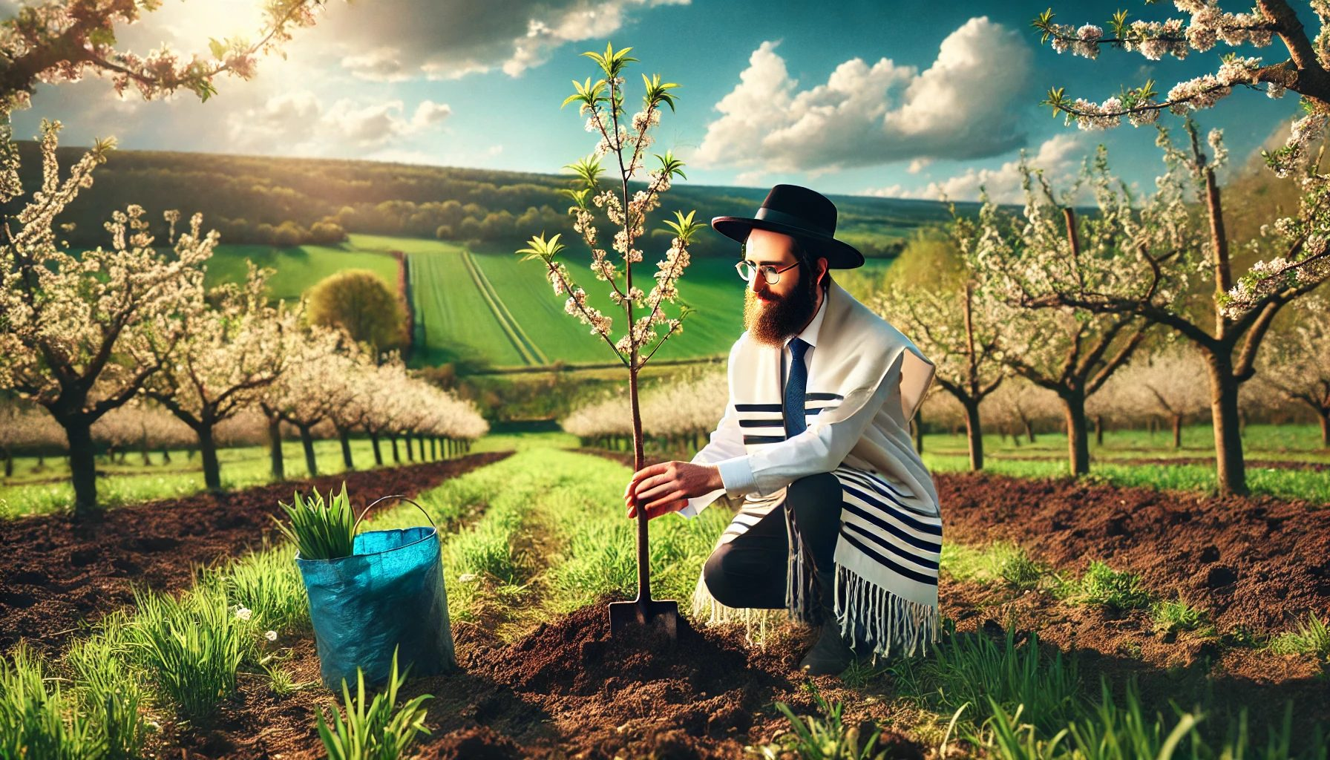
תהליך הגאולה הטבעית
• קיבוץ גלויות
• בניין הארץ
• התפתחות רוחנית
• תיקון העולם
Notes:
תהליך הגאולה בדרך הטבע - מבט מעשי
פתיחה: המראה שמול עינינו
בכל בוקר, כשאנו יוצאים לרחובות ירושלים, תל אביב או כל עיר אחרת בארץ ישראל, אנו עדים לתופעה מופלאה: בניינים חדשים קמים, שדות חקלאיים פורחים, בתי מדרש מלאים בלומדי תורה, וילדים יהודים משחקים ברחובות. האם זהו מחזה "רגיל"? או שמא אנו עדים להתגשמות נבואות קדומות בדרך הטבע?
סימני הגאולה בדורנו
חז"ל לימדונו: "אין לך קץ מגולה מזה, שנאמר 'ואתם הרי ישראל ענפכם תתנו ופריכם תשאו לעמי ישראל כי קרבו לבוא'". כשאנו מתבוננים סביבנו, אנו רואים כיצד הארץ, שהייתה שוממה אלפי שנים, פורחת ומצמיחה פירותיה. זהו לא רק שינוי פיזי - זהו תהליך גאולי המתרחש לנגד עינינו.
התפתחות הדרגתית
הגאולה הטבעית מתפתחת בשלושה מישורים מקבילים:
המישור הפיזי
כמו עץ הגדל מזרע קטן, כך הגאולה צומחת קמעא קמעא. הבניין הפיזי של הארץ, התפתחות הטכנולוגיה, והצמיחה הכלכלית - כולם חלק מהתהליך. כל בית שנבנה, כל שדה שנזרע, הם אבני בניין בתהליך הגאולה.
המישור הרוחני
במקביל לבניין הפיזי, אנו עדים לפריחה רוחנית מופלאה. בתי מדרש חדשים נפתחים, ספרי קודש נכתבים, וחידושי תורה מתפרסמים בקצב מואץ. זוהי התגשמות הנבואה "כי מציון תצא תורה".
המישור החברתי
קיבוץ גלויות טבעי מתרחש יום יום. יהודים מכל קצוות תבל שבים לארצם, מקימים קהילות, ובונים חיים יהודיים מלאים. זהו תהליך המתרחש בדרכי הטבע, אך משמעותו עמוקה ונצחית.
האתגרים בדרך
התהליך הטבעי מביא עמו אתגרים:
הקושי לזהות את היד האלוקית בתהליכים "רגילים"
התמודדות עם קשיים וירידות בדרך
הצורך בסבלנות ואמונה ארוכת טווח

Slide 7
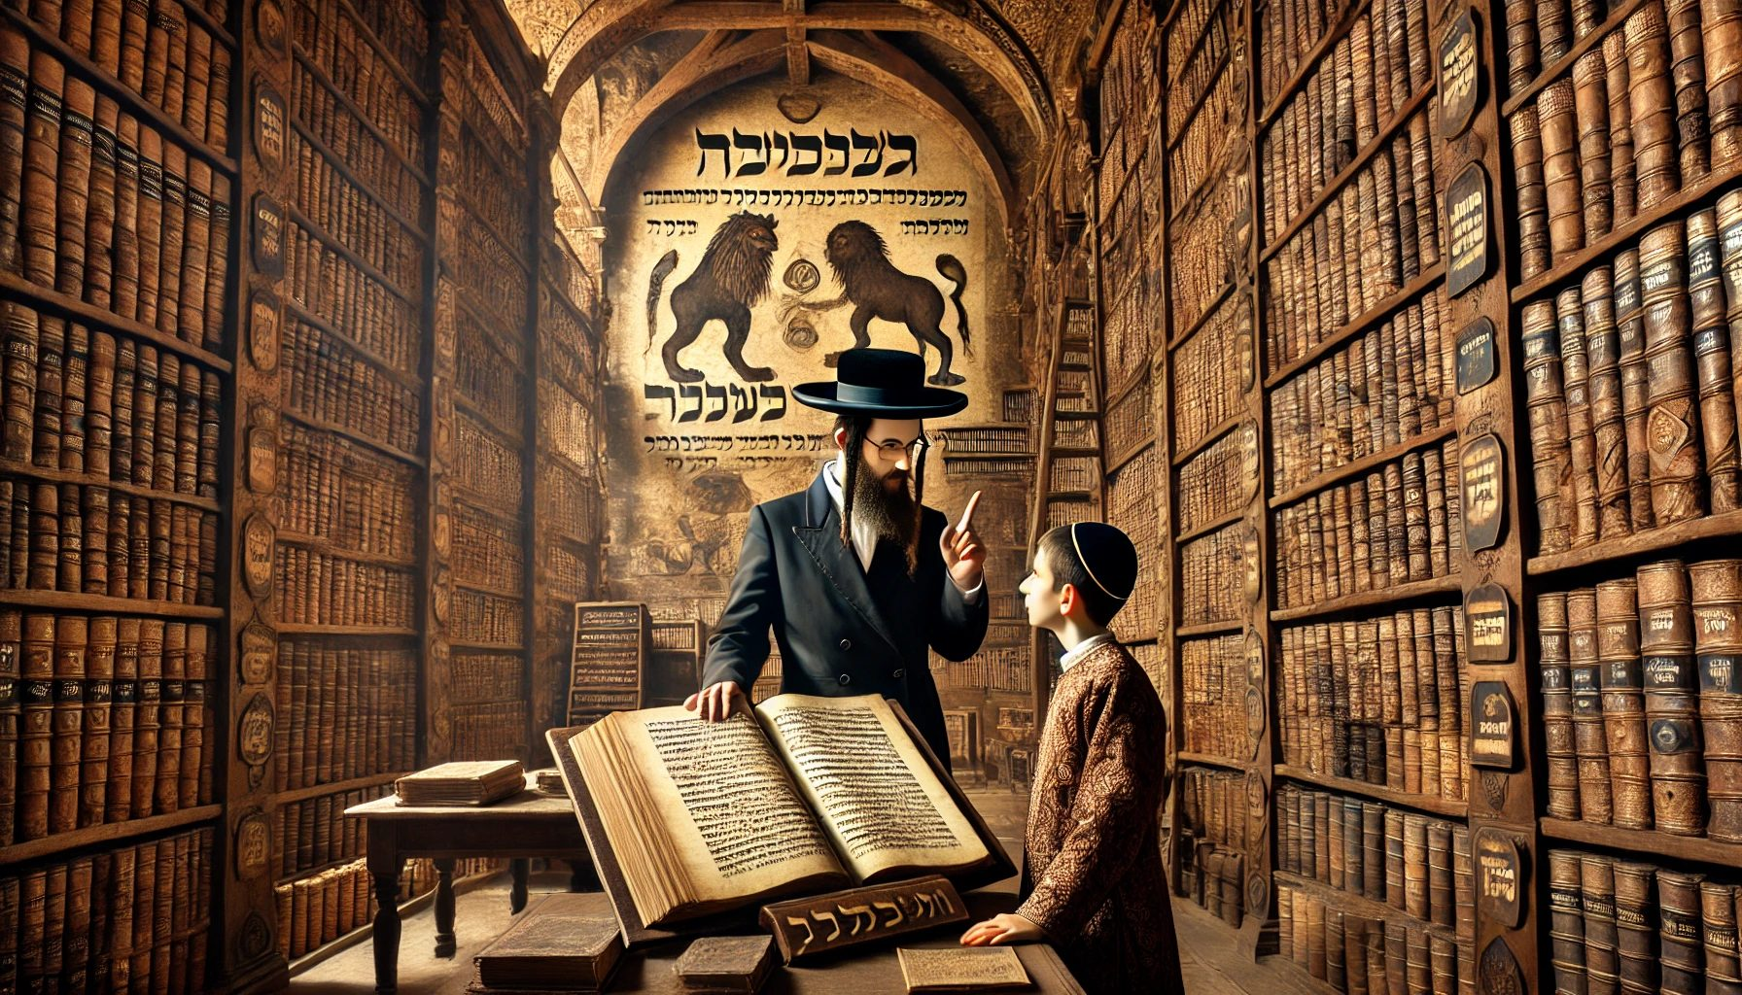
שיטת הרמב"ם - דרך המשל
• הנבואות הן משל וחידה
• "וגר זאב עם כבש" - משל לשלום בין העמים
• מעבר מפירוש מילולי לרעיוני
Notes:
## שקופית 3: שיטת הרמב"ם
הספריה העתיקה והציור על הקיר מייצגים את הפרשנות המסורתית. האברך המלמד את התלמיד מסמל את העברת המסורת והבנתה לעומק.

Slide 8
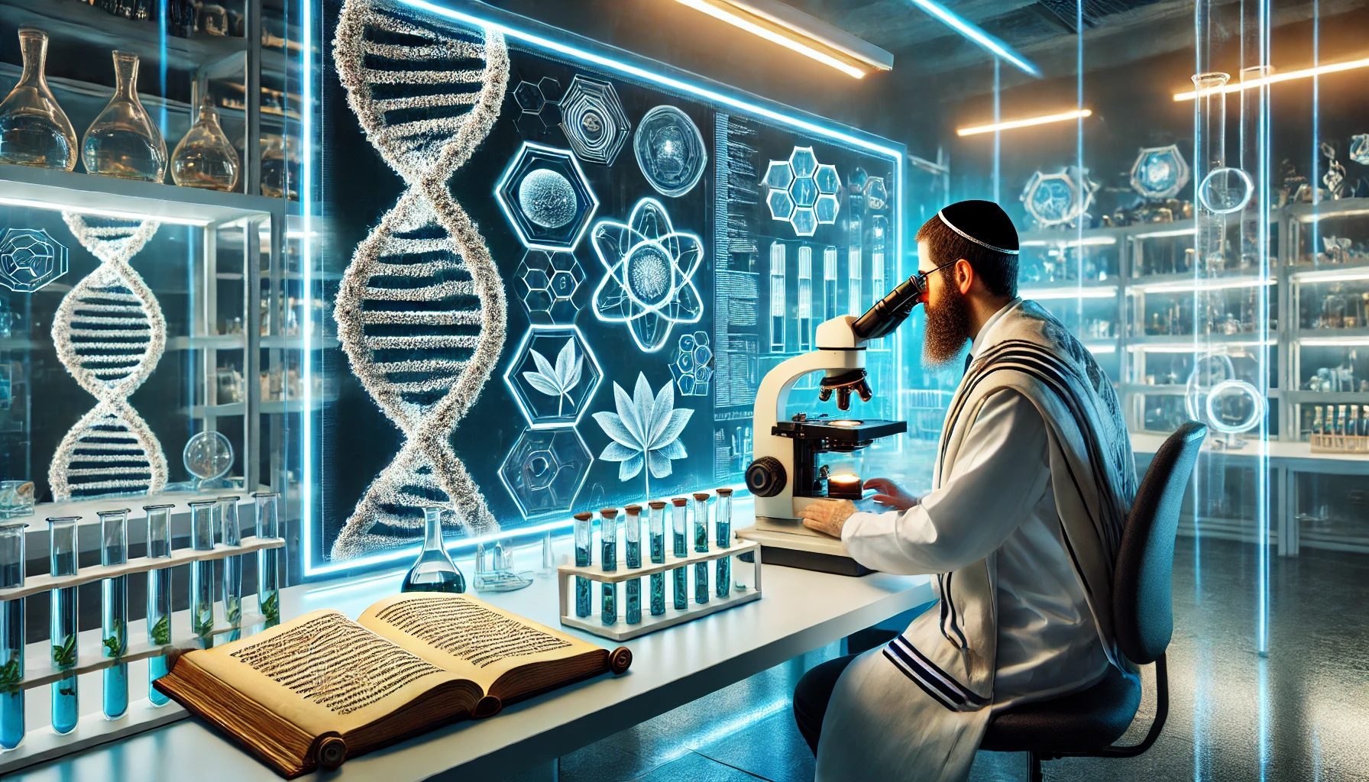
חידוש מופלא: הדרך השלישית
• קיום הנבואות כפשוטן
• שמירה על "עולם כמנהגו נוהג"
• התפתחות טבעית של העולם

Slide 9
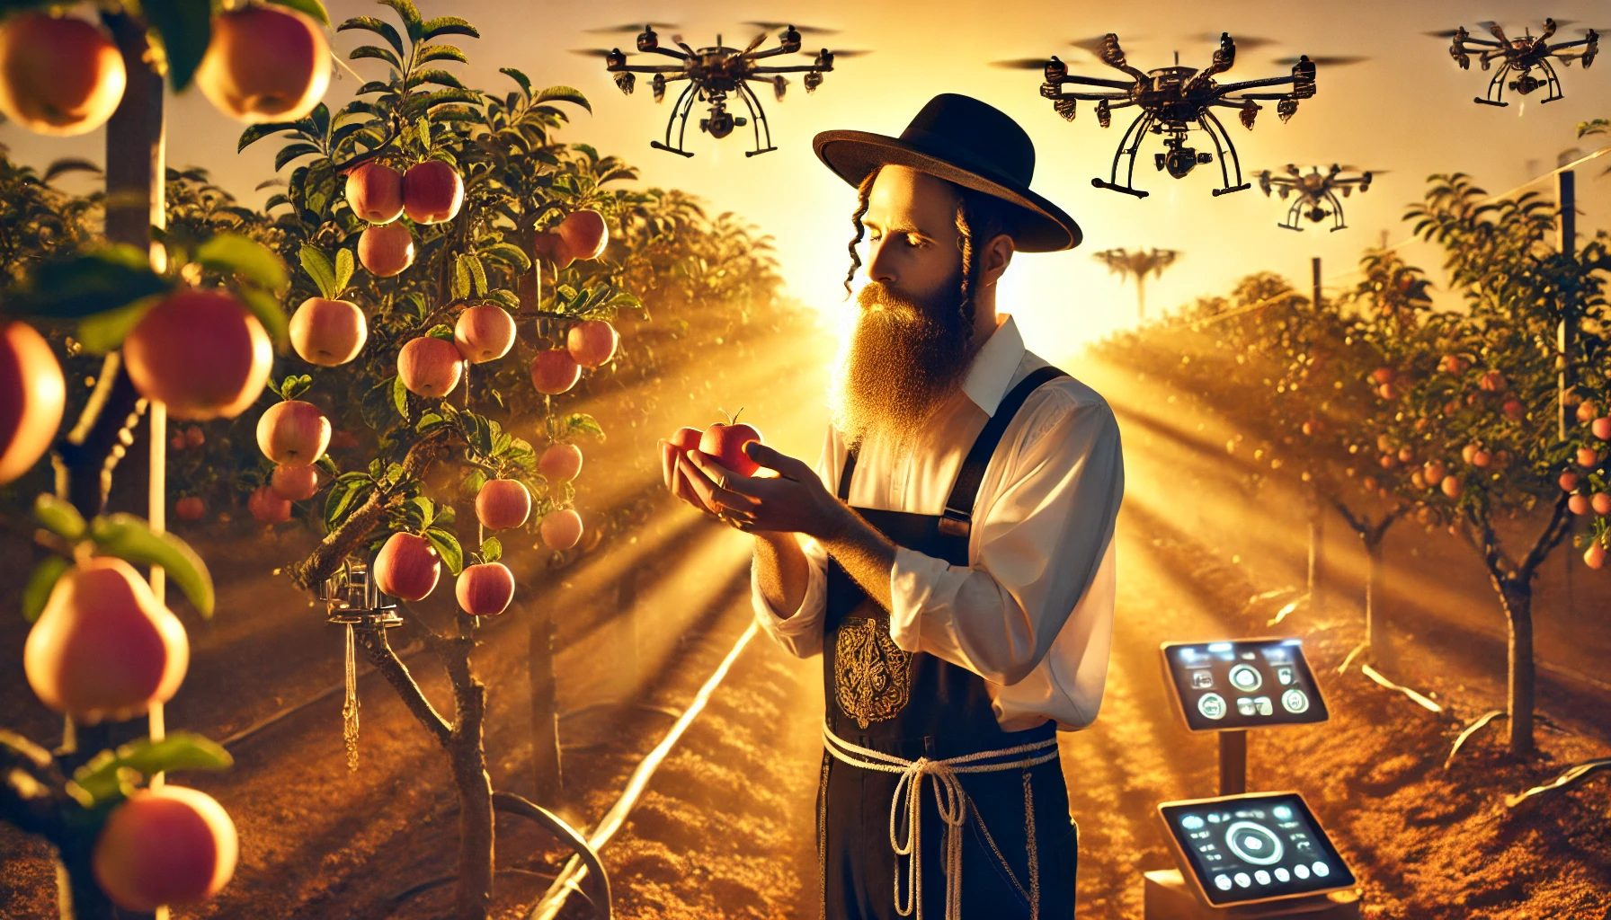
דוגמאות מעשיות
• אילני סרק נושאי פירות
• שינויים גנטיים טבעיים
• התפתחויות טכנולוגיות
Notes:
## שקופית 5: דוגמאות מעשיות
החקלאי הדתי במטע המודרני מסמל את היישום המעשי של הרעיון. עץ הסרק שמניב פירות מייצג את התגשמות הנבואות בדרך טבעית.

Slide 10
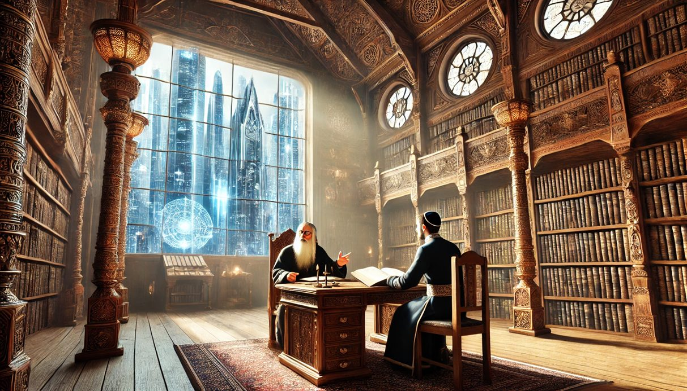
העומק הרעיוני
• אין סתירה בין טבע לנס
• הטבע עצמו מתפתח לרמה גבוהה
• שלמות גדולה יותר משינוי על-טבעי
Notes:
## שקופית 6: העומק הרעיוני
הלימוד המשותף מול הנוף המודרני מסמל את ההבנה העמוקה כיצד המסורת והקדמה משתלבות. החלון הגדול מייצג את הראייה הרחבה והמקיפה.

Slide 11
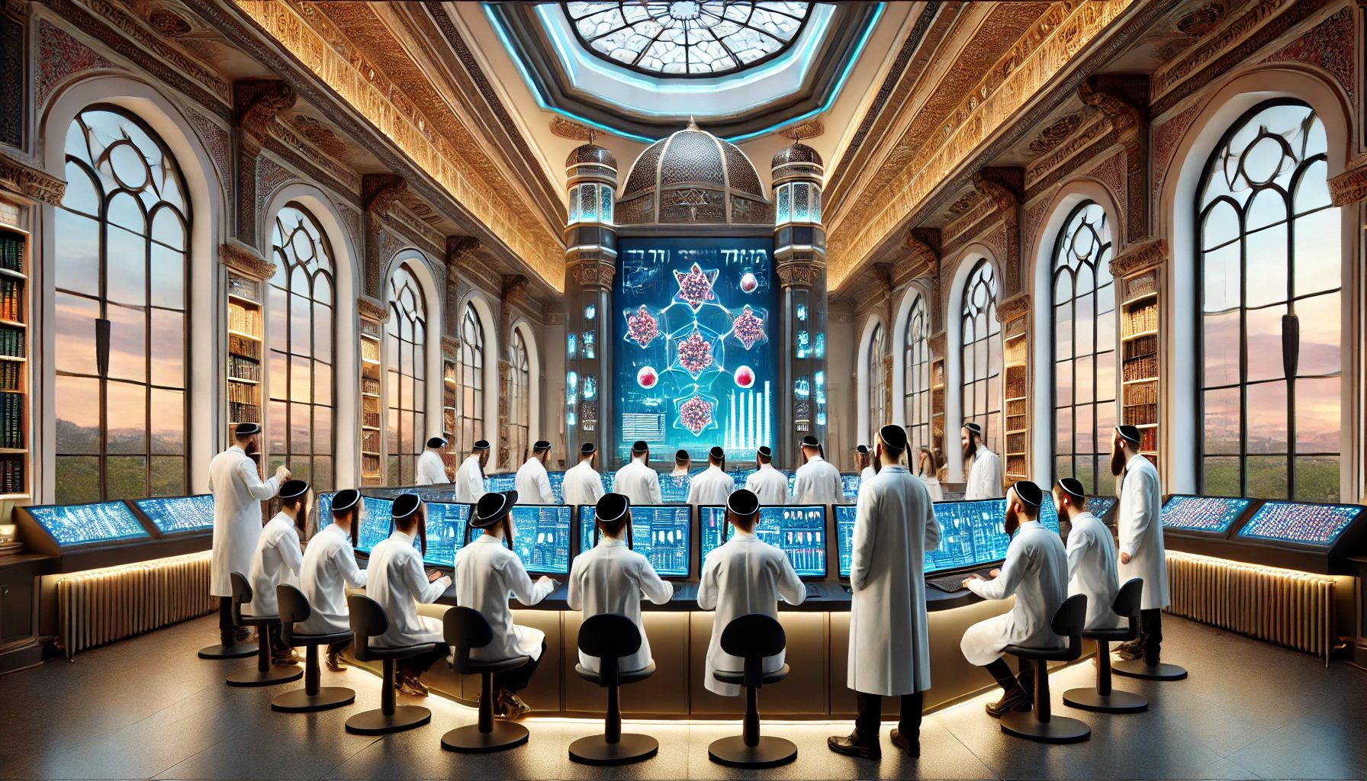
המציאות בימינו
• התפתחויות מדעיות מופלאות
• יכולות שנראו בעבר כנס
• ראיית ניצני הגאולה
Notes:
## שקופית 7: המציאות בימינו
בחורי הישיבה במעבדה מייצגים את הדור החדש שמשלב תורה ומדע באופן טבעי. החלוקים הלבנים מעל הבגדים החרדיים מסמלים את השילוב המוצלח.

Slide 12
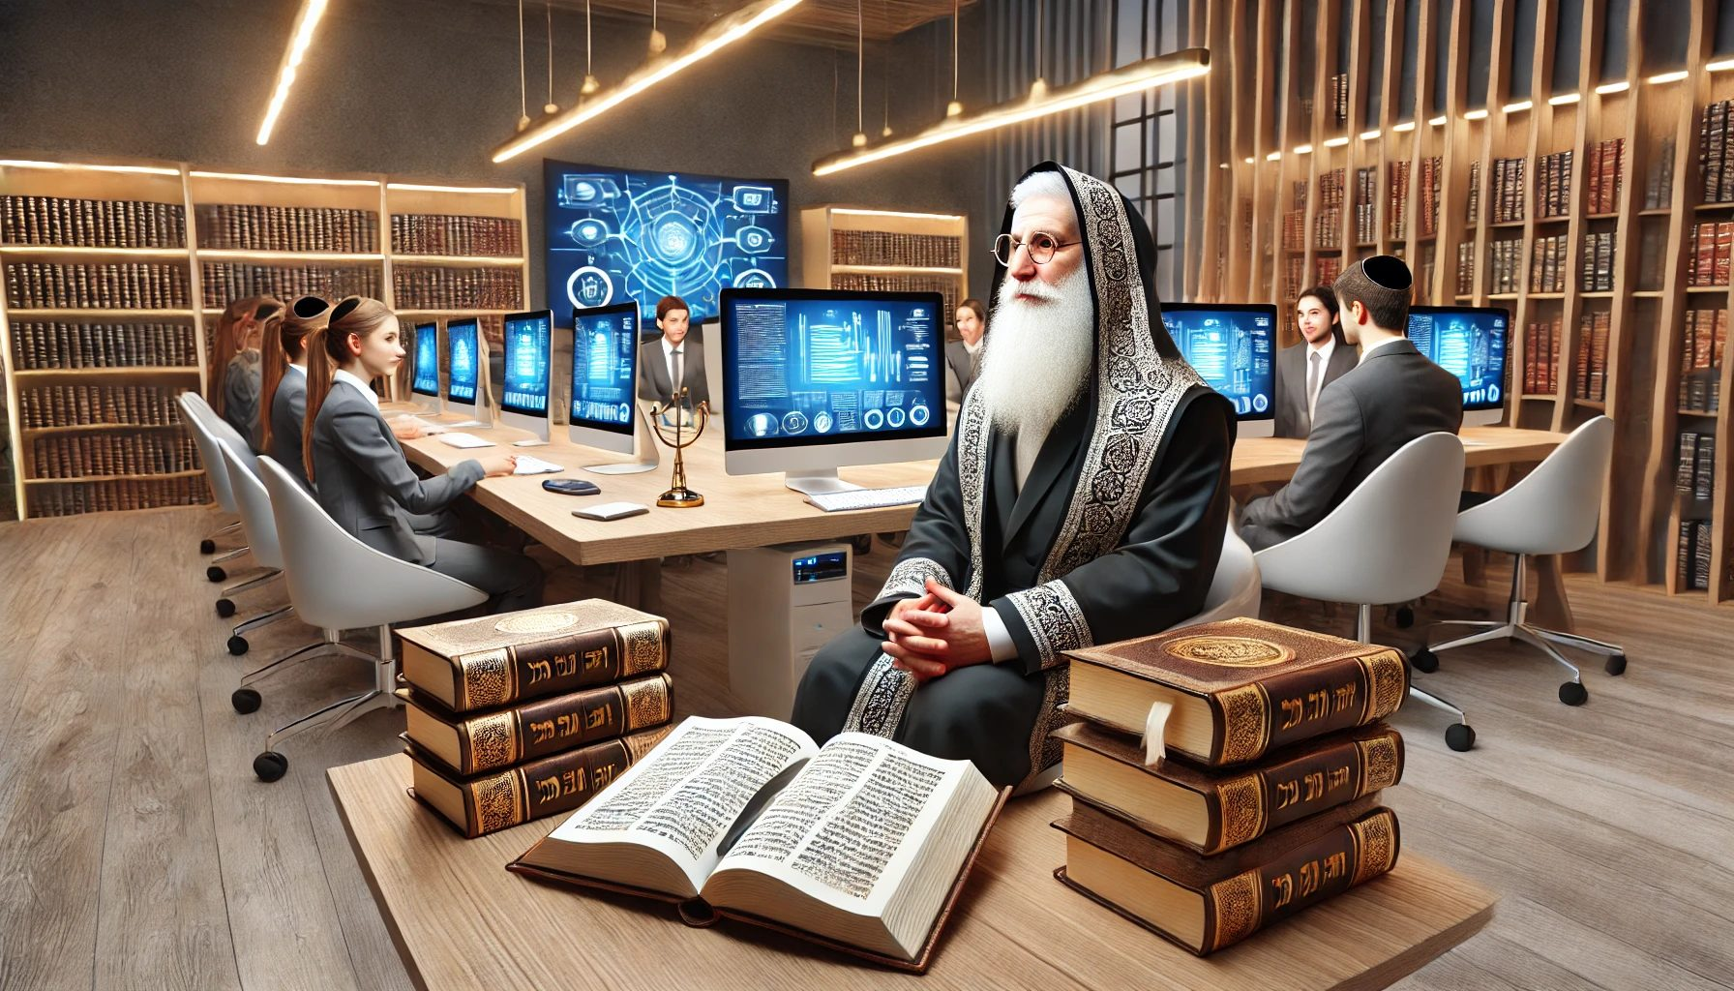
היתרונות בהבנה זו
• שמירה על פשט הנבואות
• קיום דברי הרמב"ם
• הבנה עמוקה של תכלית הבריאה
Notes:
## שקופית 8: היתרונות
הרב המלמד עם הטכנולוגיה המודרנית מסמל את היכולת להעביר את המסורת באמצעים חדשים. השילוב על שולחנו מייצג את ההרמוניה בין הישן והחדש.

Slide 13
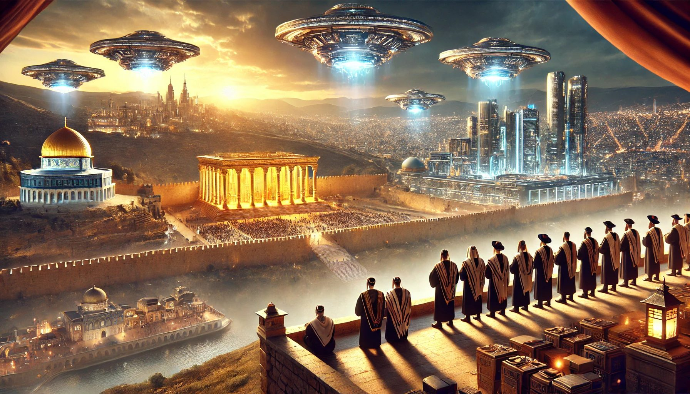
מבט לעתיד
• הגאולה באה בהדרגה טבעית
• הנבואות מתקיימות במלואן
• שלמות העולם בדרך הטבע
Notes:
# המשמעות הסמלית של התמונות במצגת "הפלא שבטבע"
## שקופית 9: מבט לעתיד
הנוף המשלב את בית המקדש עם מרכזי המחקר מסמל את חזון העתיד - עולם שבו הקודש והחול, הרוחני והגשמי, משתלבים בהרמוניה מושלמת.

